Slide 1


«УМНЫЕ КАНИКУЛЫ»
РЕГИОНАЛЬНЫЙ ЦЕНТР
ВЫЯВЛЕНИЯ И ПОДДЕРЖКИ ОДАРЕННЫХ ДЕТЕЙ РЕСПУБЛИКИ САХА (ЯКУТИЯ)
Малая академия наук Республики Саха (Якутия)
    Лаптева Яна Афанасьевна, начальник научно-методического отдела ГАУ ДО РС (Я)
    «Малая академия наук Республики Саха (Якутия)»

Slide 2
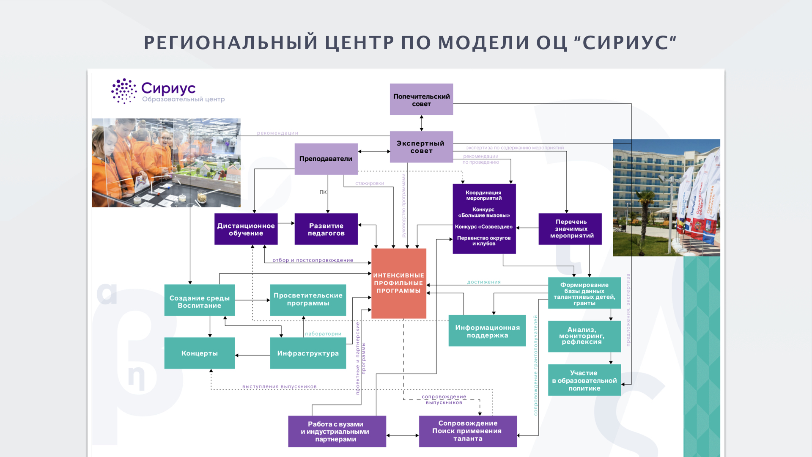

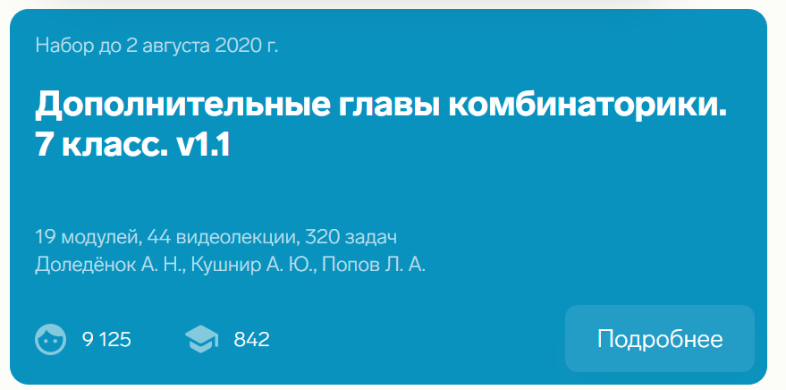

Slide 3
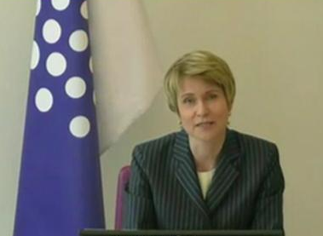

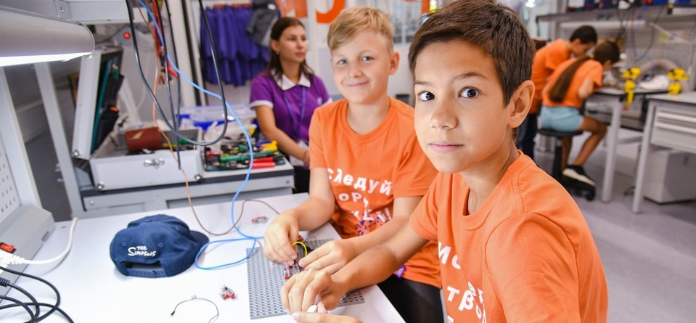

КОНЦЕПЦИЯ «УМНЫЕ КАНИКУЛЫ»
21 мая 2020г. на совещании о ситуации в системе образования в условиях распространения новой коронавирусной инфекции руководитель Фонда «Талант и успех» и Образовательного центра «Сириус» Е.В Шмелева представила президенту страны - В.В. Путину концепцию умного отдыха для школьников.
В реализации проекта помогут региональные центры, создаваемые по модели «Сириуса», спортивные федерации, образовательные учреждения в области искусства, университеты, научно-исследовательские институты и индустриальные партнеры Центра.
Шмелева Елена Владимировна,
руководитель фонда "Талант и успех« и
Образовательного центра «Сириус»

Slide 4
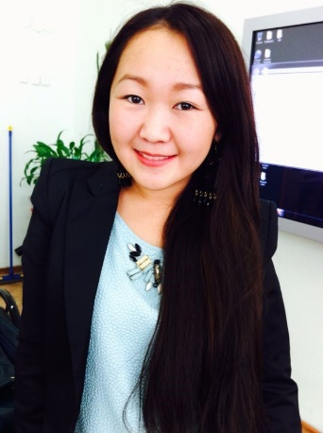
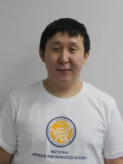


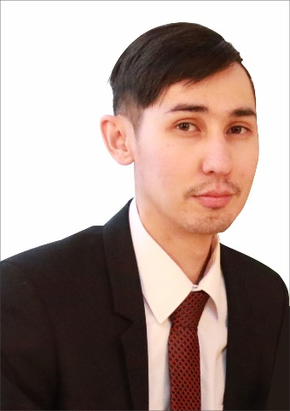

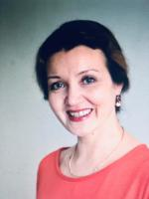
ДИСТАНЦИОННЫЕ КУРСЫ
25 АПРЕЛЯ-25 МАЯ 2020
ПРОГРАММИРОВАНИЕ: PYTHON
«Авторы курса — преподаватели ведущих школ и вузов, действующие педагоги очных программ Центра «Сириус». Изучение курса реализовано в виде последовательного движения по карте знаний. Модули соединены тематическими взаимосвязями, следующие модули открываются после того, как получен зачёт по предыдущим. Курс состоит из 14 модулей. Внутри каждого модуля есть несколько коротких видеофрагментов. В них преподаватели рассказывают теорию и разбирают примеры решения задач. Каждый видеофрагмент сопровождается кратким конспектом. Сертификат выдаётся слушателям, получившим зачёт по всем учебным модулям.
Онлайн занятия проводятся два раза в неделю, на которых мы разбираем практические задания, а также углубляем теоретические знания. Каждый ученик самостоятельно определяет для себя темп и учебную траекторию.»
«Изучение курса реализовано в виде последовательного движения по карте знаний. Курс состоит из 9 модулей. Модули соединены тематическими взаимосвязями, следующие модули открываются после того, как получен зачёт по предыдущим. Для того, чтобы получить зачёт по модулю, необходимо выполнить 70% упражнений.
Реализация онлайн части программы курса проводится на платформе Zoom. Учащиеся решают задачи из упражнений курса самостоятельно. На платформе Zoom проводятся он-лайн занятия: 3 раза в неделю по 2 урока. Обычно за 1 урок (30 минут) удается рассмотреть 2-3 задачи. Запись решения задач в Paint оформляем с помощью графического планшета. При необходимости проводим дополнительные индивидуальные онлайн-занятия в Zoom»
Григорьев Алексей Иванович,
педагог ДО МАН РС(Я),
выпускник ОЦ «Сириус»
Андреева Диана Дмитриевна,
учитель информатики
МОБУ “СОШ №26” г. Якутска,
выпускник ОЦ “Сириус”,
педагог-тьютор
«Реализация программы по Сириус Курсу: “Введение в программировании Python” происходит в дистанционной форме через платформу Discord, где есть возможность создавать онлайн сервер в текстовом и в голосовом виде “Учитель, ученик”, а также есть специальный помощник на сервере “БОТ”, имеется возможность транслировать экран у любого пользователя “Учителю и Ученику”.
Таким образом, контакт “Учителя” и “Ученика” происходит круглосуточно, в любой момент “Ученик” может написать или позвонить, оставить сообщение или задать любой вопрос “Учителю”.
«Язык, я думаю, можно сравнить с океаном, в котором есть все необходимое для эффективного общения. Чтобы погрузиться в его недра, узнать то, что находится за страницами школьного учебника, мы проводим курс «Лингвистика: фонетика и графика». Изучение языка как иностранных, так и русского в школе часто сводится только к изучению норм орфографии и пунктуации, не раскрывая всего богатства научных сведений о языке. Нередко именно это затрудняет выполнение олимпиадных заданий и заданий курсов «Сириуса», поэтому наших мотивированных школьников необходимо сопровождать при помощи самостоятельно разработанных курсов, которые будут способствовать и расширению научного кругозора, развитию навыков решения лингвистических задач и системного подхода в изучении языка.»
Алексеев Алексей Александрович,
учитель информатики
МОБУ “СОШ №26” г. Якутска,
педагог-тьютор
Шкатуляк Анна Валентиновна,
к.ф.н., доцент ФЛФ
СВФУ им. М.К. Аммосова,
педагог-тьютор

Slide 5


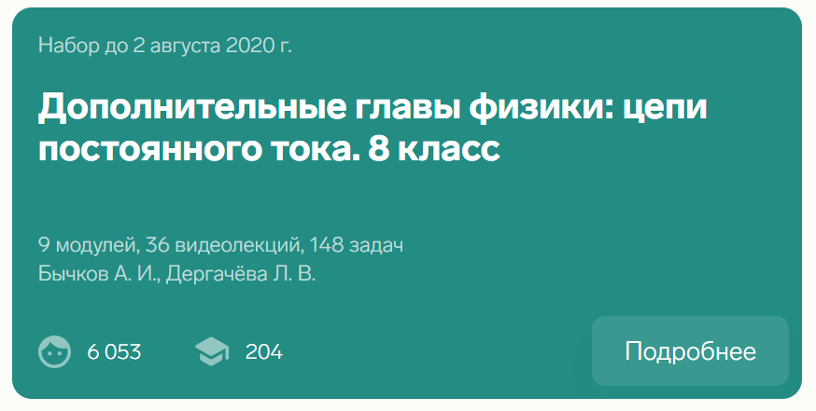
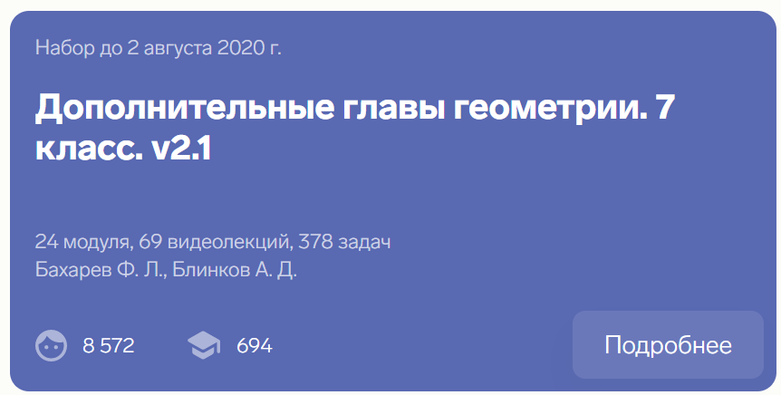
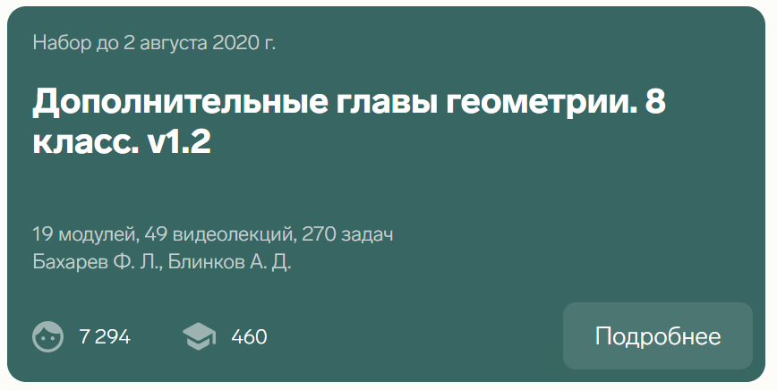
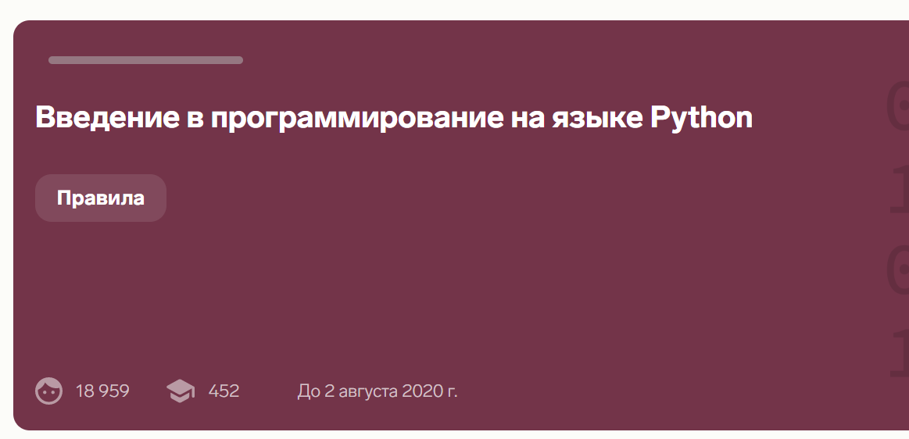
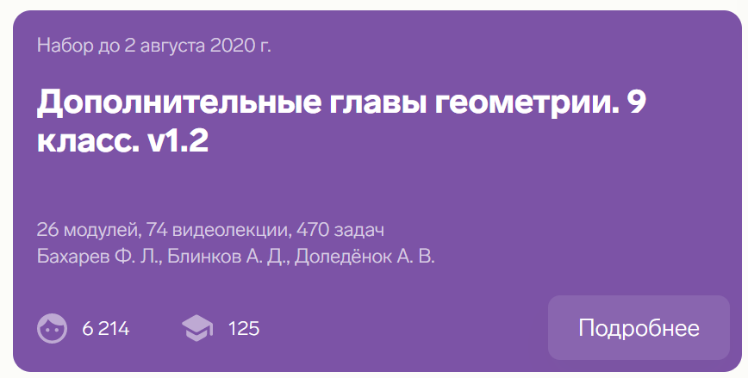
КАЛЕНДАРЬ СОБЫТИЙ «ЛЕТО-2020»
ИЮНЬ-АВГУСТ 2020

Slide 6



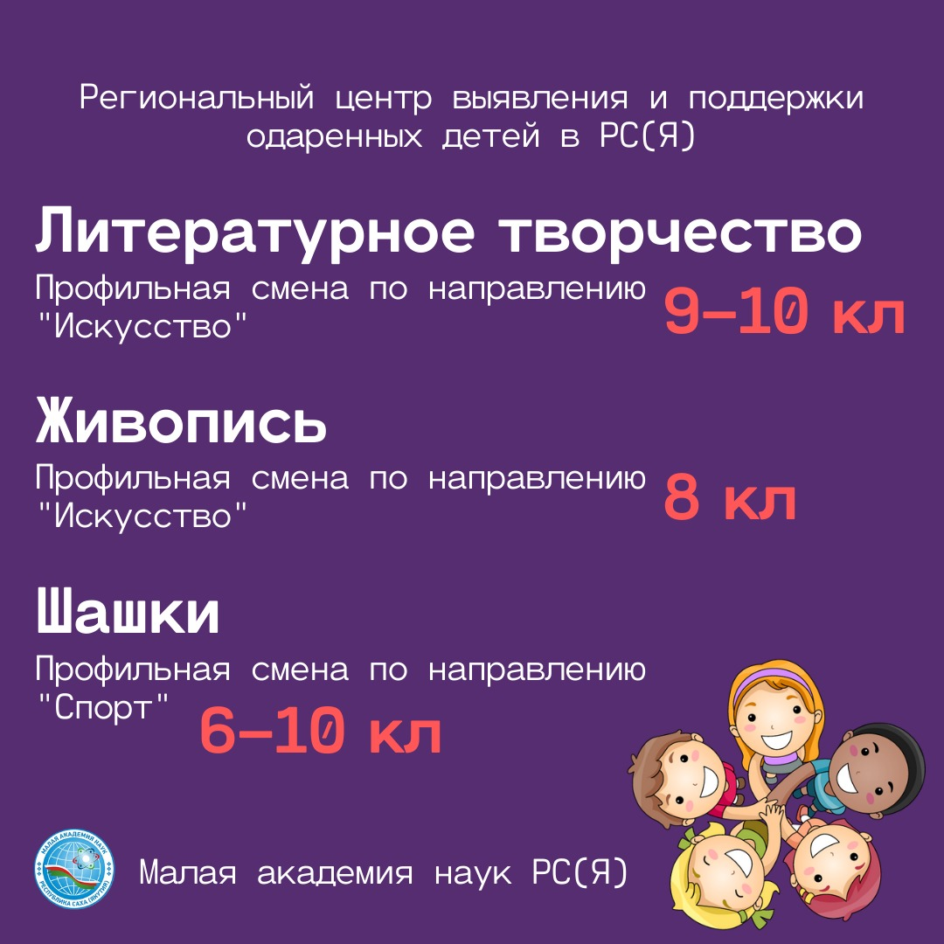
КАЛЕНДАРЬ СОБЫТИЙ «ЛЕТО-2020»
ИЮЛЬ-АВГУСТ 2020

Slide 7


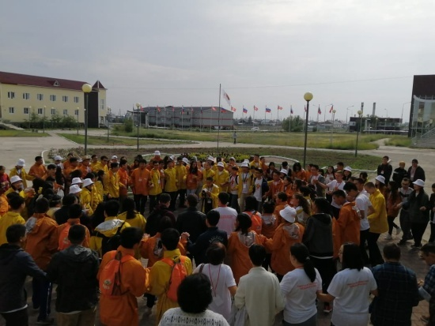
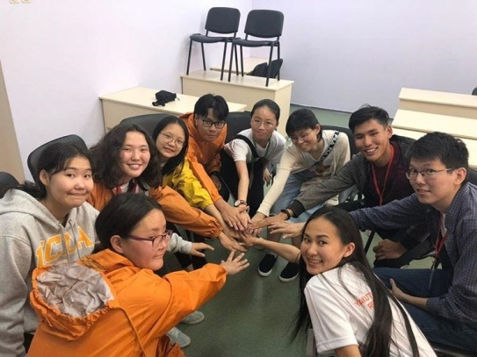
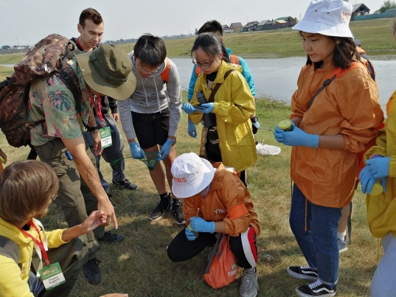
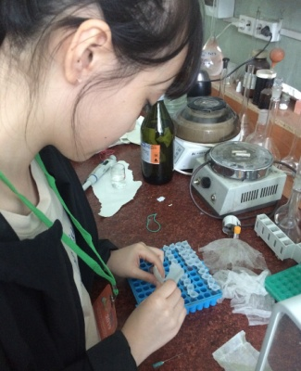
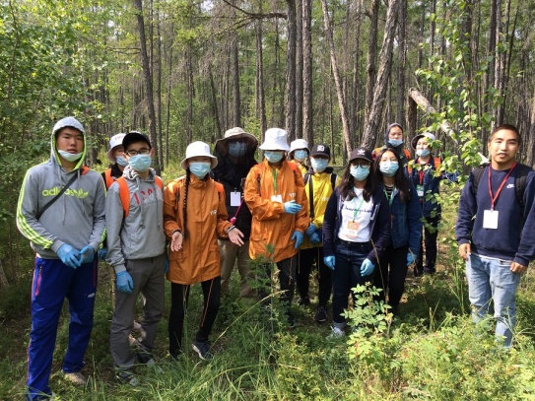
РЕГИОНАЛЬНЫЙ ЦЕНТР ВЫЯВЛЕНИЯ И ПОДДЕРЖКИ ОДАРЕННЫХ ДЕТЕЙ
В РЕСПУБЛИКЕ САХА (ЯКУТИЯ)
с 15 июня по 10 июля 2020
    Цель ЯМИШ– развитие научно-технического творчества и проектно-исследовательской деятельности школьников и молодежи
    Организатор: ГАУ ДО РС (Я) «Малая академия наук»
Участники: учащиеся средних и старших классов (возраст от 13 до 17 лет)
Тьюторы: молодые ученые
Форма проведения: дистанционно-очная

Slide 8

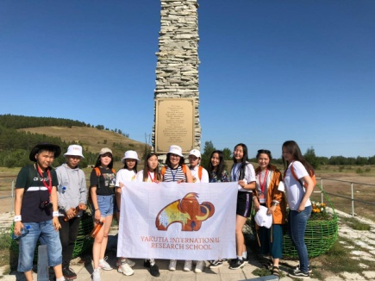
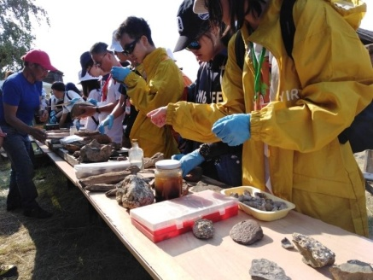
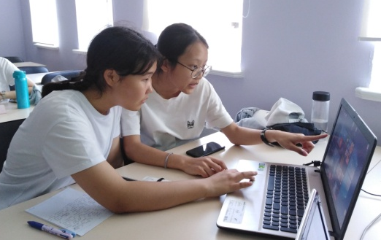
ЯКУТСКАЯ МЕЖДУНАРОДНАЯ ИССЛЕДОВАТЕЛЬСКАЯ ШКОЛА
с 15 июня по 10 июля 2020
Направления проектов:
Трансформация мужских и женских образов в англо- и русскоязычном рекламном дискурсе
Саморепрезентации англо- и русскоязычных Instagram-инфлюенсеров
Проблема улучшения внимания
Проблема прокрастинации
Когнитивные исследования
Изучение влияния физических факторов на скорость регенерации животных
Нуклеотидный анализ фрагментов ITS рДНК ив и берез Якутии
Генетика, персонализированная и прогностическая медицина
Разработка нейронных сетей
Большие данные, искусственный интеллект, финансовые технологии и кибербезопасность
Формирование и продвижение туристского продукта
Изучение гравитационных волн по наблюдениям серебристых облаков
Освоение Арктики и Мирового океана
Изучение космических лучей
Космические технологии
Сервис по мониторингу жизнедеятельности человека
Умный город и безопасность
Электронный текстиль
Разработка микроскопа для отображения макромолекул методом цифровой осевой голографии
Нанотехнологии
Разработка новых высокопрочных полимерных композиционных материалов для эксплуатации на Севере
Новые материалы

Slide 9

ЯКУТСКАЯ ИССЛЕДОВАТЕЛЬСКАЯ ШКОЛА
ИЮНЬ 2020
Уникальный дистанционный образовательный проект для школьников
5-7 классов из разных районов, которые на 10 дней собираются вместе для участия в исследовательских экспресс-проектах в области естественных наук под руководством тьюторов - ученых республики

Slide 10











ЯКУТСКАЯ ИССЛЕДОВАТЕЛЬСКАЯ ШКОЛА
ИЮНЬ 2020
Уникальный дистанционный образовательный проект для школьников
5-7 классов из разных районов, которые на 10 дней собираются вместе для участия в исследовательских экспресс-проектах в области естественных наук
под руководством тьюторов - ученых республики
Разнообразие чешуекрылых (бабочек) в Якутии
Определение чистоты водоемов Якутии по беспозвоночным животным
Лекарственные растения моего двора
Метеонаблюдения и качество прогнозов погоды
Химия в домашних условиях
Сорные растения: вредны или полезны
Исследование родного края

Slide 11


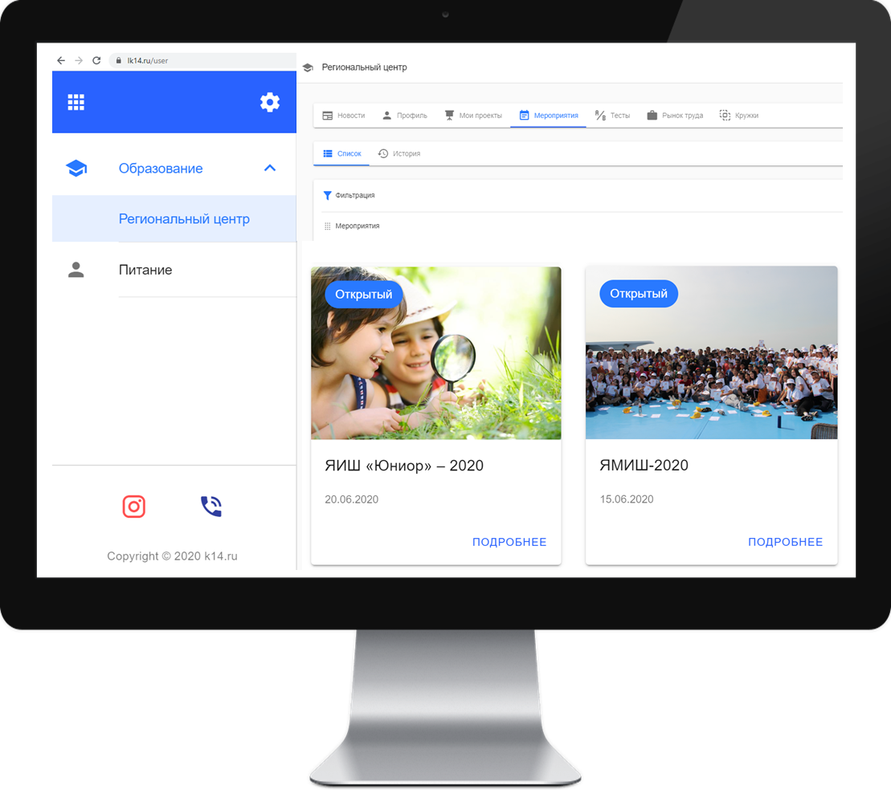
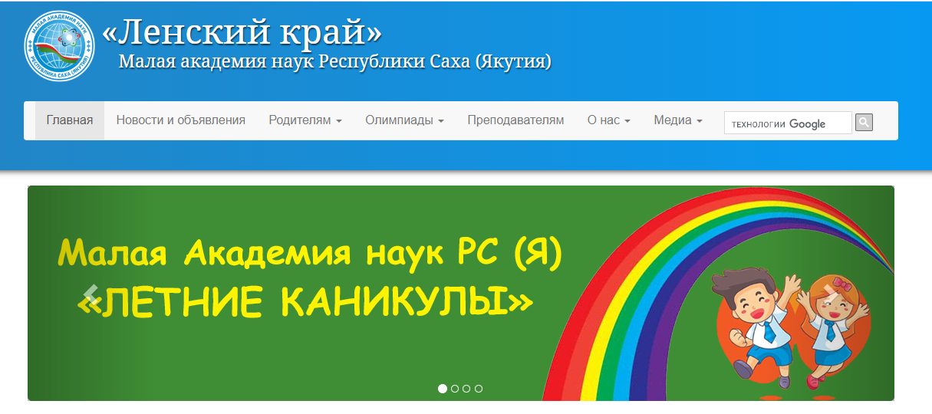
Lk14.ru – РЕГИСТРАЦИЯ И ОФОРМЛЕНИЕ ЗАЯВОК НА УЧАСТИЕ
LENSKY-KRAY.RU
Приглашаем принять участие в наших летних проектах!
Проведи лето с пользой!
@lensky-kray
man-svb@mail.ru
y-irs@mail.ru
http://lensky-kray.ru/index.php?r=news/view&id=2128

